Slide 1
Історія виникнення Привокзальної площі у м.Харкові
Волошан Софія Володимирівна
Комунальний заклад «Харківський ліцей №28 Харківської міської ради», 9 клас
Харківське територіальне відділення Малої академії наук України м. Харків
Керівник: Степаніщева Олександра Миколаївна, учитель історії.

Slide 2
Мета роботи: вивчення історії розвитку Привокзальної площі м. Харкова.
Завдання дослідження: знайти інформаційну базу; визначити етапи формування ансамблю Привокзальної площі в Харкові.
Об’єкт дослідження: Привокзальна площа м. Харкова.
Предмет дослідження: будівлі архітектурного ансамблю площі

Slide 3
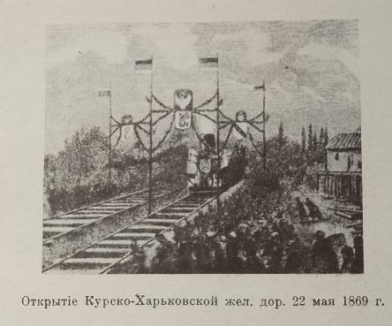
Формування Привокзальної площі у Харкові розпочалося наприкінці 60 -х років19ст. під час спорудження станції Курсько-Харківської-Азовської залізниці.

Slide 4
У 1868-1870 роках побудовано перший харківський вокзал за проєктом архітектора А.Тона. Двоповерхова будівля розташовувалася по центральній осі Привокзальної площі
У 1888 р. губернський архітектор Б.С. Покровський виконав проєкт планування всієї прилеглої території, яким було визначено місце розташування будівлі вокзалу та намічені вулиці, що підходять до нього. Провідну роль у формуванні ансамблю площі зіграв будинок вокзалу.

Slide 5
У передвоєнний час у 1912-1914 роках на Привокзальній площі було побудовано одну із найбільших і наймасштабніших будівель міста Харкова того часу – Управління Південної залізничної дороги в стилі неокласицизму за проєктом О.І. Дмитрієва (1878 – 1959).

Slide 6
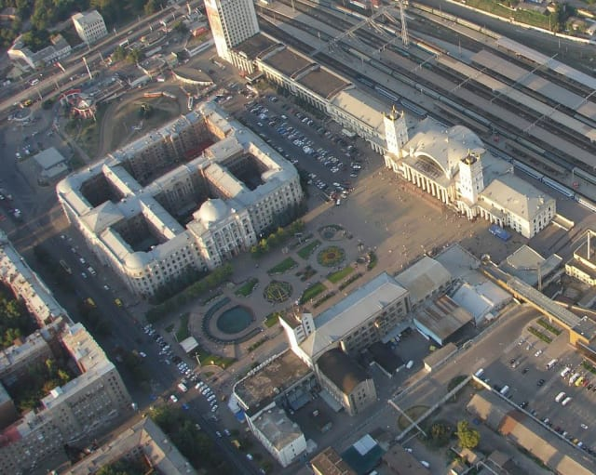
Саме будівля Управління Південної залізничної дороги розділила площу на дві частини – південну і північну.

Slide 7
У 1926 році у її східній частині, де розташовувався галасливий привокзальній ринок, заклали великий будинок для робітників-залізничників за проєктом А.Н.Бекетова.

Slide 8
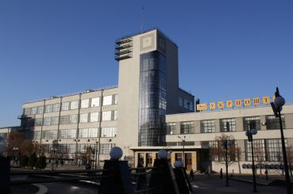
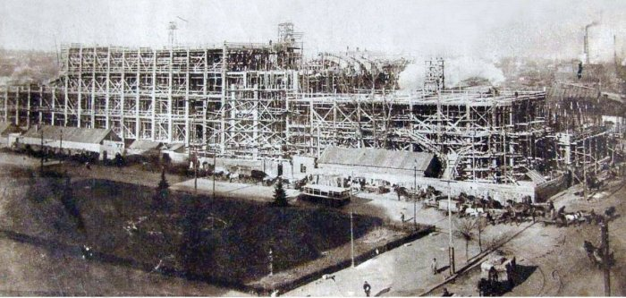
У 1927-му на північній стороні площі за проєктом архітектора А.Г.Мордвинова почалося будівництво Поштамту у стилі конструктивізму.
Таким чином, сформувалися східна та північна сторони Привокзальної площі.

Slide 9
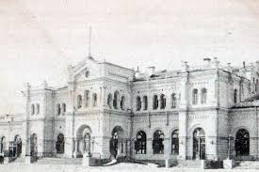
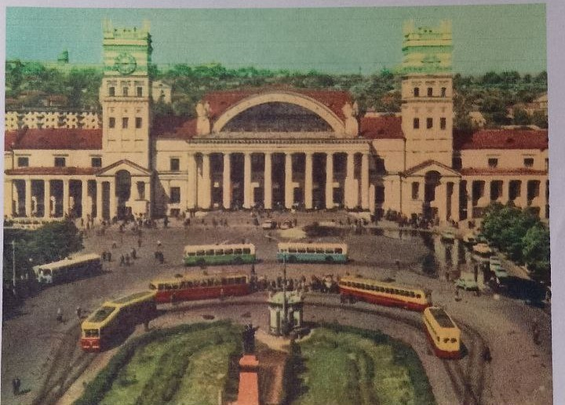
1901 р.
Будівлі вокзалу
1901 р.
1869 р
У 1952 р. завершилося будівництво нового вокзалу «Харків-Пасажирський» за проєктом Г.Волошина, Є. Лимаря,Б.Мезенцева в стилі «ампір» з елементами класицизму.

Slide 10
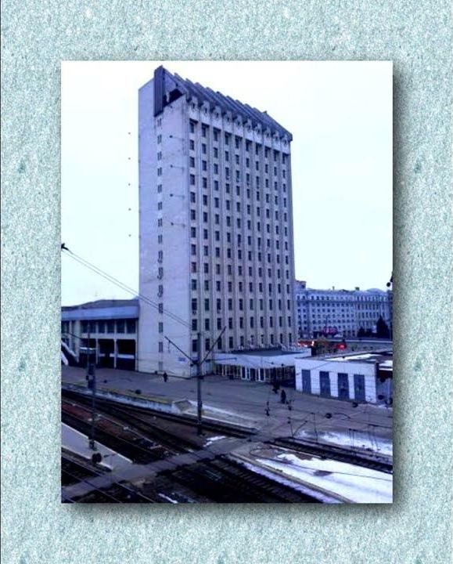
"
У 1982 р. з південного боку був прибудований 16-поверховий будинок готелю «Експрес» на 54 номери.

Slide 11
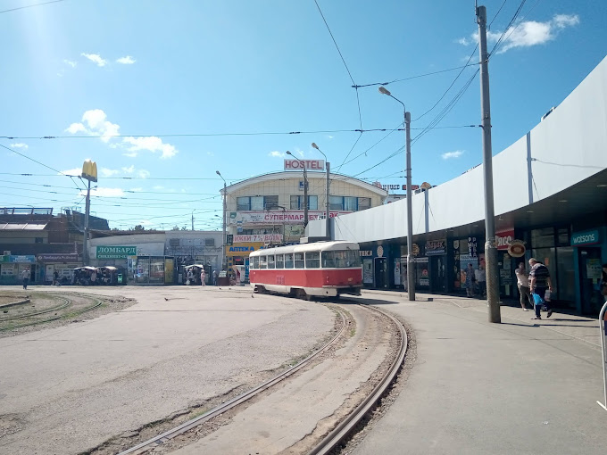
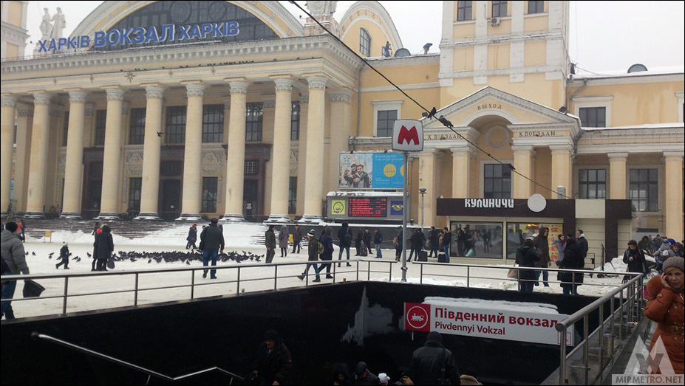
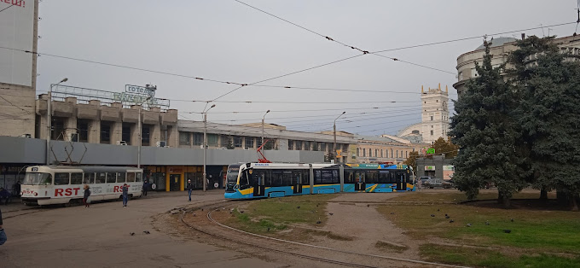
Південна частина Привокзальної площі.
У1975р.,з введенням у дію першої черги метрополітену міський громадський транспорт був виведений за межі зони « відправлення» Привокзальної площі, а в зоні «прибуття» створено трамвайне коло. У 2002р. рух транспорту перенесено у південну частину площі.

Slide 12
Північна частина Привокзальної площі м. Харкова.

Slide 13
Досліджуючи використані джерела, визначено етапи формування ансамблю Привокзальної площі.
1 етап. Середина 1860-х – 1880-ті рр. Спорудження першого харківського залізничного вокзалу, формування первинної структури площі.
2 етап. Середина 1890-х – 1910-ті рр. Розширення та модернізація вокзалу, формування південної частини забудови площі.
3 етап. Середина 1920-х – початок 1930-х рр. Оформлення східної та північної сторони Привокзальної площі.
4 етап. Початок 1950-х – 1960-ті рр. Повоєнне відновлення вокзалу, розширення Привокзальної площі, зміна її функціональної структури.
5 етап. Середина 1970-х – 1980-ті рр. Розширення залізничного вокзалу. Зміни структури Привокзальної площі, пов’язані з введенням в дію першої черги метрополітену.
6 етап. Середина 1990-х – 2000-ті рр. Проведення капітальної реконструкції та комплексного благоустрою основної північної частини Привокзальної площі перед будівлею вокзалу..

Slide 14
Використані джерела:
Атлас Харківської області. -К.: ГУГКК при Каб. Мін., 1993 - 46 с
Багалій Д.І. Історія Слобідської України. - Харків: Дельта, 1990 - 256 с.
Описи Харківського намісництва кінця XVIII ст. - К.: Наукова думка, 1991. – 220
Харків - моя мала Батьківщина / За ред. І.Ф. Прокопенка. - Харків:ХДПУ, 2002 - 544 с.
https://www.057.ua/amp/news/3622278/vid-misca-z-bolotami-do-golovnoi-zaliznicnoi-stancii-mista-istoria-viniknenna-privokzalnoi-plosi-u-harkovi-foto
https://mykharkov.info/catalog/privokzalnaya-ploshhad.html
https://kharkov-future.com.ua/uk/articles/2553-istoriya-privokzalnoi-ploschi

